Slide 1
Almost Human (2013)
inteligência artificial
mac0425/5739
iteração de valor
Cap. 16 e 17 do AIMA

Slide 2
contexto
✔︎ Parte I - Busca em espaço de estados
Parte 2 - Raciocínio Probabilístico e Tomada de decisão sob incerteza
Raciocínio estático
Raciocínio temporal
Tomada de decisão sob incerteza
Parte 3 - Aprendizado de máquina

Slide 3
revisão: processos de decisão markovianos (MDP)
s
Conjunto de estados S
Conjunto de ações A
A(s): ações aplicáveis em s
Função de transição T(s,a,s’) = Pr(St+1=s’|St=s,At=a)
Função de “recompensa” R(s,a)
pode ser negativa
Estado inicial s0, estados terminais
Solução: Política ótima
a
s,a
s,a,s’
T(s,a,s’), R(s,a)
s’

Slide 4
recompensas descontadas
1
Prioriza recompensas próximas
Taxa de inflação constante 𝛄
Exemplo: Se 𝛄 = 1/2
U([1,2,3]) = 1 + (1/2)*2 + (1/4)*3 = 7/4
U([3,2,1]) = 3 + (1/2)*2 + (1/4)*1 = 17/4
𝛄
𝛄²

Slide 5
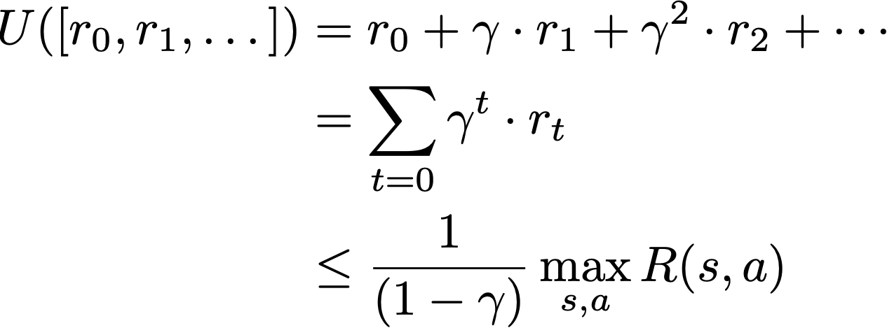
mDP com recompensas descontadas
Teorema: Toda política induz uma utilidade esperada descontada finita para 𝛄 < 1
Prova:
Notes:
U([r_0,r_1,\dotsc]) &= r_0 + \gamma \cdot r_1 + \gamma^2 \cdot r_2 + \dotsb\\
&= \sum_{t=0} \gamma^t \cdot r_t \\
&\leq \frac{1}{(1-\gamma)} \max_{s,a} R(s,a)

Slide 6
exercício
MDP
Ações ←, →, e sair (aplicável em a,e)
Transições determinísticas
Recompensa após agir em estado: R(s,sair) =
Política ótima para 𝛄 = 1?
Política ótima para 𝛄 = 0,1?
Para que valor de 𝛄 direita e esquerda são equivalentes em d? √0,1
10 | 0 | 0 | 0 | 1
a | b | c | d | e
sair | ← | ← | ← | ←
sair | ← | ← | → | sair
Notes:
Gamma = 1: Esquerda: 10 10 10 10 10
Gamma = 0.1: Esquerda: 10 1 0.1 0.01 0.001
Direita: 0.001 0.001 0.01 0.1 1
10 𝛄 ˆ3 = 𝛄 -> 𝛄 (10 𝛄ˆ2 - 1) = 0 -> 𝛄 = sqrt(0.1)

Slide 7
função valor de estado
Utilidade esperada (descontada) começando no estado s e agindo de acordo com política 𝛑
V𝛑(s) = E𝛑(R0 + 𝛄R1 + 𝛄²R2 + … | S0=s )
Valor ótimo: Função valor para política ótima
V*(s) = max𝛑 V𝛑(s)
Computada por busca Expectimax em árvore infinita
Política ótima: 𝛑*(s) = ação ótima em s

Slide 8
exercício
MDP
Ações ←, →, e sair (aplicável em a,e)
Transições determinísticas
Recompensa após agir em estado: R(s,sair) =
V* para 𝛄 = 1?
V* para 𝛄 = 0,1?
10 | 0 | 0 | 0 | 1
a | b | c | d | e
𝛑* =
sair | ← | ← | ← | ←
𝛑* =
sair | ← | ← | → | sair
Notes:
Gamma = 1: Esquerda: 10 10 10 10 1
Gamma = 0.1: Esquerda: 10 1 0.1 0.01 0.001
Direita: 0.001 0.001 0.01 0.1 1
10 𝛄 ˆ3 = 𝛄 -> 𝛄 (10 𝛄ˆ2 - 1) = 0 -> 𝛄 = sqrt(0.1)

Slide 9
exercício
MDP
Ações ←, →, e sair (aplicável em a,e)
Transições determinísticas
Recompensa após agir em estado: R(s,sair) =
V* para 𝛄 = 1?
V* para 𝛄 = 0,1?
10 | 0 | 0 | 0 | 1
a | b | c | d | e
𝛑* =
sair | ← | ← | ← | ←
10 | 10 | 10 | 10 | 10
𝛑* =
sair | ← | ← | → | sair
10 | 1 | 0.1 | 0.1 | 1
Notes:
Gamma = 1: Esquerda: 10 10 10 10 1
Gamma = 0.1: Esquerda: 10 1 0.1 0.01 0.001
Direita: 0.001 0.001 0.01 0.1 1
10 𝛄 ˆ3 = 𝛄 -> 𝛄 (10 𝛄ˆ2 - 1) = 0 -> 𝛄 = sqrt(0.1)

Slide 10
valor esperado: Propriedades
Aditividade
E(a*X + b*Y) = a*E(X) + b*E(Y)
Esperança de funções
E( f(X) ) = Σx Pr(X=x)*f(x)
Lei da esperança total
E(X) = E( E(X|Y=y) ) = Σy Pr(Y=y)*E(X|Y=y)
E(X|Z=z) = E( E(X|Y=y,Z=z) | Z=z ) = Σy Pr(Y=y|Z=z)*E(X|Y=y,Z=z)

Slide 11
Exemplo
Episódio: S0, R0, A0, S1, R1, A1, S2, R2, …, AT-1, ST, RT
usando aditividade: E(X+Y) = E(X) + E(Y)
usando esperança total: E(X|Z) = E( E(X|Y,Z) | Z ) e Markoviano
usando E(constante) = constante

Slide 12
função Valor
Notes:
V^*(s) = \max_\pi E_\pi(R_0 + \gamma R_1 + \gamma^2 R_2 + \dotsb) = \max_a E(R_0|a) + \gamma \underset{V^*(S')}{\underbrace{\max_\pi E_\pi(R_1 + \gamma R_2 + \dotsb)}}
V^*(s) &= \max_\pi E_\pi(R_0 + \gamma R_1 + \gamma^2 R_2 + \dotsb) \\
& = \max_a \left[ E(R_0|A=a) + \gamma \sum_{s'} T(s,a,s') \max_\pi E_\pi(R_1 + \gamma R_2 + \dotsb|S'=s') \right]\\
& = \max_a R(s,a) + \sum_{s'} T(s,a,s') V^*(s')

Slide 13
função Valor
E(X+Y) = E(X) + E(Y)
aditividade
Notes:
V^*(s) = \max_\pi E_\pi(R_0 + \gamma R_1 + \gamma^2 R_2 + \dotsb) = \max_a E(R_0|a) + \gamma \underset{V^*(S')}{\underbrace{\max_\pi E_\pi(R_1 + \gamma R_2 + \dotsb)}}
V^*(s) &= \max_\pi E_\pi(R_0 + \gamma R_1 + \gamma^2 R_2 + \dotsb) \\
& = \max_a \left[ E(R_0|A=a) + \gamma \sum_{s'} T(s,a,s') \max_\pi E_\pi(R_1 + \gamma R_2 + \dotsb|S'=s') \right]\\
& = \max_a R(s,a) + \sum_{s'} T(s,a,s') V^*(s')

Slide 14
função Valor
E(X|Z) = E(E(X|Z)|Y,Z)
esperança total
Notes:
V^*(s) = \max_\pi E_\pi(R_0 + \gamma R_1 + \gamma^2 R_2 + \dotsb) = \max_a E(R_0|a) + \gamma \underset{V^*(S')}{\underbrace{\max_\pi E_\pi(R_1 + \gamma R_2 + \dotsb)}}
V^*(s) &= \max_\pi E_\pi(R_0 + \gamma R_1 + \gamma^2 R_2 + \dotsb) \\
& = \max_a \left[ E(R_0|A=a) + \gamma \sum_{s'} T(s,a,s') \max_\pi E_\pi(R_1 + \gamma R_2 + \dotsb|S'=s') \right]\\
& = \max_a R(s,a) + \sum_{s'} T(s,a,s') V^*(s')

Slide 15
função Valor
Markoviano
Pr(Gt+1|St,St-1)=Pr(Gt+1|St)
Notes:
V^*(s) = \max_\pi E_\pi(R_0 + \gamma R_1 + \gamma^2 R_2 + \dotsb) = \max_a E(R_0|a) + \gamma \underset{V^*(S')}{\underbrace{\max_\pi E_\pi(R_1 + \gamma R_2 + \dotsb)}}
V^*(s) &= \max_\pi E_\pi(R_0 + \gamma R_1 + \gamma^2 R_2 + \dotsb) \\
& = \max_a \left[ E(R_0|A=a) + \gamma \sum_{s'} T(s,a,s') \max_\pi E_\pi(R_1 + \gamma R_2 + \dotsb|S'=s') \right]\\
& = \max_a R(s,a) + \sum_{s'} T(s,a,s') V^*(s')

Slide 16
função Valor
=Σs’ T(s,𝛑(s),s’) * V𝛑(s’)
Notes:
V_\pi(s) &= E_\pi(R_0 + \gamma R_1 + \gamma^2 R_2 + \dotsb | S_0=s) \\
&= E_\pi(R_0|S_0=s) + \gamma E_\pi(R_1 + \gamma R_2 + \dotsb | S_0=s)\\
&= R(s,\pi(s)) + \gamma E_\pi( E_\pi(R_1 + \gamma R_2 + \dotsb | S_0=s, S_1=s') | S_0=s )\\
&= R(s,\pi(s)) + \gamma E_\pi( E_\pi(R_1 + \gamma R_2 + \dotsb | S_1=s') | S_0=s )\\
&= R(s,\pi(s)) + \gamma E_\pi( V_\pi(s') | S_0=s )

Slide 17
função valor: recorrência
Notes:
V_\pi(s) &= R(s,\pi(s)) + \gamma E_\pi(V_\pi(s')|S_0=s)\\
& = R(s,\pi(s)) + \gamma \sum_{s'} T(s,\pi(s),s’) \times V_\pi(s')

Slide 18
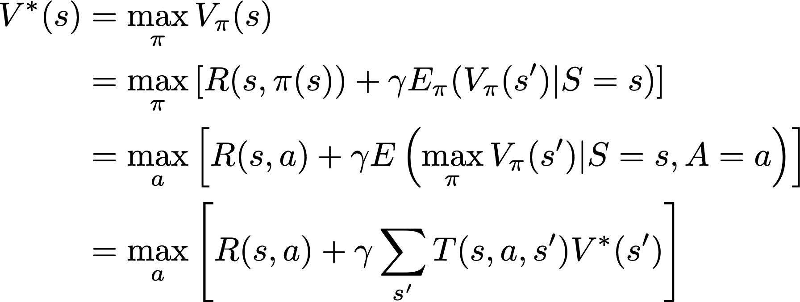
princípio da otimAlidade
Política ótima escolhe melhor ação agora e continua agindo otimamente
Notes:
V^*(s) &= \max_\pi V_\pi(s) \\
&= \max_\pi \left[ R(s,\pi(s)) + \gamma E_\pi( V_\pi(s')|S=s ) \right]\\
&= \max_a \left[ R(s,a) + \gamma E\left( \max_\pi V_\pi(s') | S=s,A=a\right) \right]\\
&= \max_a \left[ R(s,a) + \gamma \sum_{s'} T(s,a,s') V^*(s') \right]

Slide 19
Função Q-valor
10 | 0 | 0 | 0 | 1
a | b | c | d | e
sair | ← | ← | → | sair
Q*(s,a): Utilidade esperada de tomar ação a em estado s e continuar de acordo com política ótima
Q*(s,a) = R(s,a) + 𝛄E(V*(s’)|s,a)
V*(s) = maxa Q*(s,a)
Valor ótimo V*(s) calcula heurística perfeita para estado s em árvore de busca
d
V*=𝛄
←
→
Q*=10𝛄⁴
Q*=𝛄
V*=10𝛄³
c
e
V*=1
Q*=𝛄
sair
Q*=10𝛄³
Q*=1
V*=10𝛄²
b
d
d
𝛄
Q*=10𝛄²
V*=10
a
c
V*=10𝛄³
Q*=10
10𝛄⁴

Slide 20
0,5
A
0,5
+1
B
+1
A
T
busca em MDP
s1
s2
-10
+2
0,5
B
0,5
+2
s1
1
a
b
a
s1
s1
s2
𝛄
a
a
b
b
a
t
s1
s1
s2
s1
s1
s2
s1
s2
2-10𝛄
𝛄²
Árvore infinita
𝛄^{k}
Notes:
Problemas: estados repetidos, busca nunca termina
Solução: programação dinâmica, profundidade limitada

Slide 21
0,5
A
0,5
+1
B
+1
A
T
busca em mdp
s1
s2
-10
+2
0,5
B
0,5
+2
s1
1
a
b
a
s1
s1
s2
𝛄
a
a
b
b
a
t
s1
s1
s2
s1
s1
s2
s1
s2
2-10𝛄
𝛄²
Busca de profundidade limitada
Se 𝛄 < 1, partes profundas contribuem pouco para V* R0 + 𝛄R1 + …. + 𝛄¹⁰⁰⁰R1000 + … ≈ R0 + 𝛄R1 + …. + 𝛄^{k}Rk
𝛄^{k}
Notes:
Problemas: busca nunca termina
Solução: profundidade limitada
Como escolher k?

Slide 22
0,5
A
0,5
+1
B
Valor de horizonte finito
+1
A
s1
s2
T
-10
+2
0,5
B
0,5
+2
Vk(s): Valor ótimo com profundidade k
Máximo retorno esperado após k ações
s1
V2=2+1.5𝛄
a
b
Q2=1+2𝛄
Q2=2+1.5𝛄
s1
s1
s2
a
b
a
b
a
b
s1
s1
1+2𝛄
1+2𝛄
s2
s1
s1
2+2𝛄
2+2𝛄
s2
s1
s2
2-10𝛄
T
1+𝛄
2+𝛄
2+𝛄
2+𝛄

Slide 23
0,5
A
0,5
+1
B
Iteração de valor
+1
A
s1
s2
T
-10
+2
0,5
B
0,5
+2
Compute Vk para k=0,1,2,…,K
k=0
V0=0
V0=0
V0=0
s1
0
0
s2
0
T

Slide 24
0,5
A
0,5
+1
B
Iteração de valor
+1
A
s1
s2
T
-10
+2
0,5
B
0,5
+2
Compute Vk para k=0,1,2,…,K
k=1
|V1-V0|=2
V1=2
V1=1
s1
s2
a
b
a
b
Q1=1
Q1=2
Q1=1
Q1=-10
2
s1
s1
2
2
s2
s1
2
2
s2
-10
T

Slide 25
0,5
A
0,5
+1
B
Iteração de valor
+1
A
s1
s2
T
-10
+2
0,5
B
0,5
+2
Compute Vk para k=0,1,2,…,K
k=2
|V2-V1|=2𝛄
s1
V2=2+1.5𝛄
a
b
Q2=1+2𝛄
Q2=(2+2𝛄+2+𝛄)/2=2+1.5𝛄
2+2𝛄
2+𝛄
1+2𝛄
s1
s1
s2
a
b
a
b
a
b
s1
s1
1+2𝛄
1+2𝛄
s2
s1
s1
2+2𝛄
2+2𝛄
s2
s1
s2
2-10𝛄
T
1+𝛄
2+𝛄
2+𝛄
2+𝛄

Slide 26
iteração de valor em árvores expectimax
Cada vez que aumentamos k, busca reinicia do zero
Tamanho da árvore cresce exponencialmente com k
Podemos reaproveitar computações?

Slide 27
princípio da otimAlidade para horizonte finito
Permite calcular Vk+1 a partir de Vk
Notes:
V_{k+1}(s) &= \max_a \left[ R(s,a) + \gamma E\left( V_k(s') | S=s,A=a\right) \right]\\
&= \max_a \left[ R(s,a) + \gamma \sum_{s'} T(s,a,s') V_k(s') \right]\\
&= \max_a Q_{k+1}(s,a)

Slide 28
Iteração de valor
Compute Vk para k=0,1,2,…,K
s1
V2=2+1.5𝛄
a
b
Q2=1+𝛄V1 = 1+2𝛄
Q2=2+𝛄[0.5*V1+0.5*V2]=2+1.5𝛄
V1=2
V1=2+𝛄0 = 2
V1=1+𝛄0 = 1
s1
s1
s2
a
b
a
b
a
b
Q1=1
Q1=2
Q1=1
Q1=2
Q1=1
Q1=-10
s1
s1
s2
s1
s1
s2
s1
s2
T
V0=0
V0=0
V0=0
V0=0
V0=0
V0=0
V0=0
V0=0
V0=0
Notes:
Isso resolve primeiro problema (computar a partir do zero)
Mas não resolve segundo

Slide 29
Iteração de valor
Compute Vk para k=0,1,2,…,K
Programação dinâmica: compute Vk(s) uma vez por nível
s1
V2=2+1.5𝛄
a
b
Q2=1+𝛄V1 = 1+2𝛄
Q2=2+𝛄[0.5*V1+0.5*V2]=2+1.5𝛄
V1=2
V1=2+𝛄0 = 2
V1=1+𝛄0 = 1
s1
s1
s2
valores repetidos
a
b
a
b
a
b
Q1=1
Q1=2
Q1=1
Q1=2
Q1=1
Q1=-10
s1
s1
s2
s1
s1
s2
s1
s2
T
V0=0
V0=0
V0=0
V0=0
V0=0
V0=0
V0=0
V0=0
V0=0
Notes:
Isso resolve segundo problema: grafo não é exponencial em k

Slide 30
Iteração de valor: programação dinâmica
V = 0
Repita para k=1,2,3,…,K
Notes:
V' = \max_a \left[ R(s,a) + \gamma \sum_{s'} T(s,a,s') \times V(s') \right]

Slide 31
Iteração de valor: programação dinâmica
def ValueIteration(T,R,A,S,gamma,K): V = [ 0.0 for s in S ] # V = 0 for k in range(K): Vp = [ -inf for s in S ]# V’ for s in S: # for each state for a in A[s]: # applicable actions Q = 0 # Q-value Q(s,a) for p,ss in T[s,a]: # sucessor states Q += p*V[ss] Q = gamma*Q + R[s,a] if Q > Vp[s]: Vp[s] = Q V[:] = Vp[:] # V’<- V

Slide 32
Iteração de valor
Inicialize V = 0
Repita para k=1,…,K:
Complexidade de tempo (em função de n=|S|, m=|A|):
O(n²mK

Slide 33
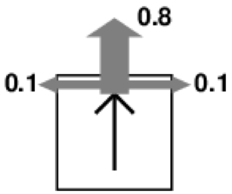
frozen lake
0.1
0.5
0.5
0.1
Ações ←, ↑, →, ↓ e sair (em ou )
𝛄 = 0,9
R(s,a) = T(s,a,s’) =
0 | 0 | 0 | 1
0 |  | 0 | -1
0 | 0 | 0 | 0
ao sair de s
Notes:
Recompensa ao sair de estado

Slide 34
K=0
0 | 0 | 0 | 0
0 |  | 0 | 0
0 | 0 | 0 | 0
Vk =

Slide 35
K=1
0 | 0 | 0 | 1
0 |  | 0 | -1
0 | 0 | 0 | 0
Vk =

Slide 36
K=2
0 | 0 | 0.72 | 1
0 |  | 0 | -1
0 | 0 | 0 | 0
Vk =

Slide 37
K=3
0 | 0.52 | 0.78 | 1
0 |  | 0.43 | -1
0 | 0 | 0 | 0
Vk =

Slide 38
K=4
0.37 | 0.66 | 0.83 | 1
0 |  | 0.51 | -1
0 | 0 | 0.31 | 0
Vk =

Slide 39
K=5
0.51 | 0.72 | 0.84 | 1
0.27 |  | 0.55 | -1
0 | 0.22 | 0.37 | 0.13
Vk =

Slide 40
K=10
0.64 | 0.74 | 0.85 | 1
0.56 |  | 0.57 | -1
0.48 | 0.41 | 0.47 | 0.27
Vk =

Slide 41
K=15
0.64 | 0.74 | 0.85 | 1
0.57 |  | 0.57 | -1
0.49 | 0.43 | 0.48 | 0.28
Vk =
Notes:
Convergiu para epsilon = 0.001

Slide 42
K=100
0.64 | 0.74 | 0.85 | 1
0.57 |  | 0.57 | -1
0.49 | 0.43 | 0.48 | 0.28
Vk =
Notes:
Convergiu para epsilon = 0.001

Slide 43
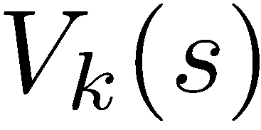
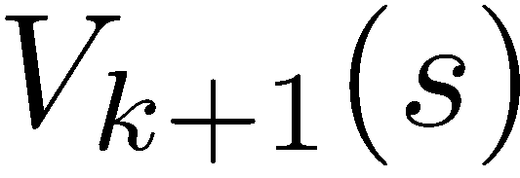
convergência
Que acontece para k muito grande?
Diferença entre Vk(s) e Vk+1(s)?
0
𝛄^{k}R
Notes:
V^*(s) = \max_a \left[ R(s,a) + \gamma \sum_{s'} T(s,a,s') V^*(s') \right]
V_{k+1}(s) = \max_a \left[ R(s,a) + \gamma \sum_{s'} T(s,a,s') V_k(s') \right]

Slide 44
convergência
Teorema: Se o fator de desconto 𝛄 < 1, iteração de valor converge para valor ótimo em tempo finito (assumindo tolerância na convergência).
Intuição:
Árvores Expectimax para Vk+1 é igual a árvore para Vk com uma camada final extra de recompensas ≤ Rmax
Diferença entre valores na camada é no máximo 𝛄^{k}Rmax
Conforme k cresce 𝛄^{k}Rmax tende a zero
0
𝛄^{k}R
Notes:
V^*(s) = \max_a \left[ R(s,a) + \gamma \sum_{s'} T(s,a,s') V^*(s') \right]
V_{k+1}(s) = \max_a \left[ R(s,a) + \gamma \sum_{s'} T(s,a,s') V_k(s') \right]

Slide 45
convergência
Vetores quaisquer V e V’
Estado s e ação a, quaisquer
-
Notes:
R(s,a) + \gamma\sum_{s'} T(s,a,s’)V'(s')
\gamma\sum_{s'} T(s,a,s')[V(s') - V(s)] \quad &\leq \gamma \max_s | V(s) - V'(s) | \\
& < \max_s | V(s) - V'(s) |

Slide 46
convergência
Operador de Bellman tal que
Para vetores V e V’ quaisquer:
|Vk+1 - Vk| = |B(Vk) - B(Vk-1)| ≤ 𝛄 |Vk - Vk-1| < |Vk - Vk-1|
Notes:
B(V) \mapsto V'
V'(s) = \max_a R(s,a) + \gamma\sum_{s’} T(s,a,s’)V(s')
Diferença converge para zero no infinito

Slide 47
convergência
Equação de otimalidade de Bellman B(V*) = V*
Operador de Bellman reduz erro por 𝛄 por iteração
converge para ótimo
Erro inicial é limitado:
Podemos computar k
=0
Notes:
|V_{k+1}-V^*| = | B(V_k) - V^* | \leq \gamma |V_k - V^*|
| B(V_k) - V^* | \leq \gamma^k |V_0 - V^*| \leq \frac{R_\text{max}}{1-\gamma}

Slide 48
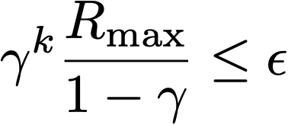
convergência
Para obter erro máximo ε precisamos que
Portanto
logarítmico em ε e Rmax, exponencial em 𝛄
Se utilizarmos V0 qualquer, obtemos
Notes:
\gamma^k \frac{R_\text{max}}{1-\gamma} \leq \epsilon
k \geq \log_{1/\gamma} \frac{R_\text{max}}{\epsilon(1-\gamma)}

Slide 49
convergência
Teorema: Se |Vk+1-Vk| < ε(1-𝛄)/𝛄 então |Vk+1-V*| < ε.
V = 0, V’ = +∞
Enquanto |V’-V| ≥ ε(1-𝛄)/𝛄:

Slide 50
def ValueIteration(T,R,A,S,gamma,eps): V = [ 0.0 for s in S ] # V = 0 diff = -inf while diff >= eps*(1-gamma)/gamma: Vp = [ -inf for s in S ]# V diff = 0 for s in S: # for each state for a in A[s]: # applicable actions Q = 0 # Q-value Q(s,a) for p,ss in T[s,a]: # sucessor states Q += p*V[ss] Q = gamma*Q + R[s,a] if Q > Vp[s]: Vp[s] = Q diff = max(abs(Vp[s]-V[s]), diff) V[:] = Vp[:] # V’ <- V

Slide 51
convergência
0 | 0 | 0 | 1
0 |  | 0 | -1
0 | 0 | 0 | 0
Pouco sensível a ε e Rmax
Muito sensível a 𝛄
𝛄=0.9
ε = 0.01

Slide 52
política ótima
Iteração de valor computa valor de política ótima
Como extrair política ótima?
Política ótima: 𝛑*(s) = ação ótima em s
Q-Valor: Q*(s,a) = R(s,a) + 𝛄E(V*(s’)|s,a)
Utilidade esperada de tomar ação a em estado s e continuar de acordo com política ótima
maxa Q*(s,a) = ?

Slide 53
política ótima
Iteração de valor computa valor de política ótima
Como extrair política ótima?
Política ótima: 𝛑*(s) = ação ótima em s
Q-Valor: Q*(s,a) = R(s,a) + 𝛄E(V*(s’)|s,a)
Utilidade esperada de tomar ação a em estado s e continuar de acordo com política ótima
argmaxa Q*(s,a) = 𝛑*(s)
V*(s) = maxa Q*(s,a)

Slide 54
Q*(↑)
0.59 | 0.67 | 0.77 | 1
0.57 |  | 0.57 | -1
0.49 | 0.39 | 0.48 | -0.7
Q*(←)
Q*(→)
→ | → | → | sair
↑ |  | ↑ | sair
↑ | ← | ↑ | ←
0.57 | 0.59 | 0.66 | 1
0.51 |  | 0.53 | -1
0.44 | 0.43 | 0.4 | 0.28
0.64 | 0.74 | 0.85 | 1
0.51 |  | -0.6 | -1
0.41 | 0.42 | 0.29 | 0.13
𝛑* =
Q*(↓)
0.53 | 0.67 | 0.57 | 1
0.45 |  | 0.3 | -1
0.44 | 0.39 | 0.41 | 0.27
𝛄 = 0,9
ε = 0,001
Notes:
Convergiu para epsilon = 0.001, gamma = 0.9

Slide 55
política gulosa
Em qualquer iteração podemos extrair uma política:
Após convergência:
Notes:
\pi^*(s) = \arg\max_a \left[ R(s,a) + \gamma \sum_{s'} T(s,a,s') \times V^*(s') \right]

Slide 56
R(s,a) = T(s,a,s’) =
0 | 0 | 0 | 1
0 |  | 0 | -1
0 | 0 | 0 | 0
0.64 | 0.74 | 0.85 | 1
0.57 |  | 0.57 | -1
0.49 | 0.43 | 0.48 | 0.28
→ | → | → | sair
↑ |  | ↑ | sair
↑ | ← | ↑ | ←
V* =
𝛑* =
Notes:
Convergiu para epsilon = 0.001

Slide 57
Iteração de valor síncrono
V = 0, V’ = +∞
Enquanto |V’-V| ≥ ε(1-𝛄)/𝛄:
Atualiza todos os estados a cada iteração
Requer 2|S| memória
Notes:
V' = \max_a \left[ R(s,a) + \gamma \sum_{s'} T(s,a,s') \times V(s') \right]

Slide 58
Iteração de valor Assíncrono
V = 0, δ = +∞
Enquanto δ ≥ ε(1-𝛄)/𝛄:
Para todo estado s:
Requer |S| memória, converge mais rápido
Notes:
V(s) = \max_a \left[ R(s,a) + \gamma \sum_{s'} T(s,a,s') \times V(s') \right]
\delta \gets \max( \delta, |v - V(s)|)

Slide 59
iteração de valor assíncrono: convergência
0 | 0 | 0 | 1
0 |  | 0 | -1
0 | 0 | 0 | 0
ε = 0.01

Slide 60
avaliação de política
Dada uma política 𝛑, podemos computar seu valor realizando “Iteração de valor” sem otimização
V = 0, δ = +∞
Enquanto δ ≥ ε(1-𝛄)/𝛄:
Para todo estado s:
Complexidade: O(n²)
melhor que resolver sistema de equações lineares
Notes:
V(s) = R(s,\pi(s)) + \gamma \sum_{s'} T(s,\pi(s),s') \times V(s')

Slide 61
revisão: função valor de estado
Utilidade esperada (descontada) começando no estado s e agindo de acordo com política 𝛑
V𝛑(s) = E𝛑(R0 + 𝛄R1 + 𝛄²R2 + … | S0=s )
Valor ótimo: Função valor para política ótima
V*(s) = max𝛑 V𝛑(s)
Computada por busca Expectimax com árvore infinita
Política ótima: 𝛑*(s) = ação ótima em s

Slide 62
revisão: Função Q-valor
10 | 0 | 0 | 0 | 1
a | b | c | d | e
sair | ← | ← | → | sair
Q*(s,a): Utilidade esperada de tomar ação a em estado s e continuar de acordo com política ótima
Q*(s,a) = R(s,a) + 𝛄E(V*(s’)|s,a)
V*(s) = maxa Q*(s,a)
Valor ótimo V*(s) calcula heurística perfeita para estado s em árvore de busca
d
V*=𝛄
←
→
Q*=10𝛄⁴
Q*=𝛄
V*=10𝛄³
c
e
V*=1
Q*=𝛄
sair
Q*=10𝛄³
Q*=1
V*=10𝛄²
b
d
d
𝛄
Q*=10𝛄²
V*=10
a
c
V*=10𝛄³
Q*=10
10𝛄⁴

Slide 63
revisão: iteração de valor
Vk(s): Valor ótimo para horizonte k
Máximo retorno esperado após k ações começando em k
Comece com V0 = 0
Repita até convergência:
Complexidade O(n²mk) para n estados, m ações, k passos

Slide 64
contexto
✔︎ Parte I - Busca em espaço de estados
✔︎ Parte 2 - Raciocínio Probabilístico e Tomada de decisão sob incerteza
Parte 3 - Aprendizado de máquina
Aprendizado por reforço
Aprendizado supervisionado
Aprendizado profundo

